Slide 1
Кировская область
в годы
Великой Отечественной войны
Автор презентации: Кислицына И.А.,
учитель КОГОБУ ШИ ОВЗ г.Кирова

Slide 2
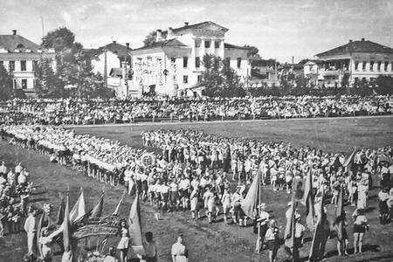
Утром 22 июня 1941 года кировчане отмечали на стадионе «Динамо» завершение учебного года.

Slide 3
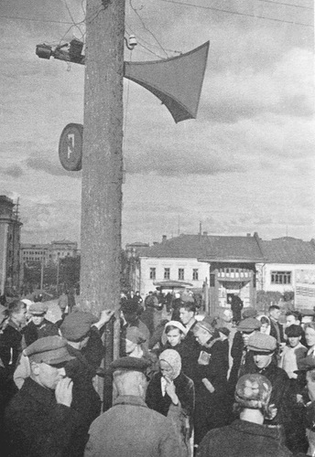
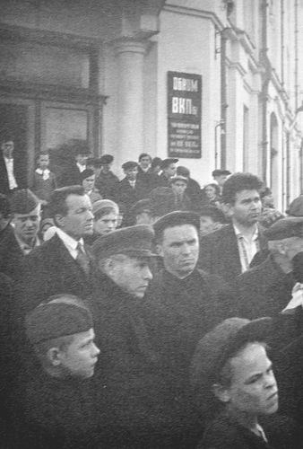
В 11 часов возле кировского обкома ВКП прозвучало обращение Молотова, оповещающее о начале Великой Отечественной войны.
У радиорепродуктора на другой стороне ул.Ленина.
Полдень 22 июня, речь по радио В.Молотова. У здания Кировского обкома ВКП(б).

Slide 4
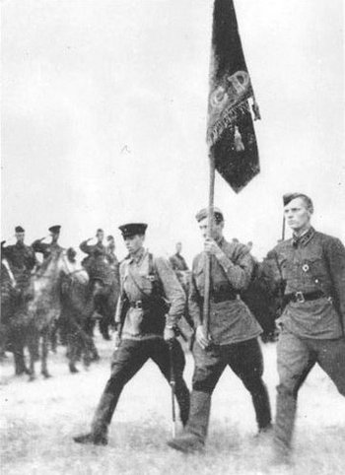
В тот же день более 700 наших земляков пожелали отправиться на фронт добровольцами. В конце лета 1941 года на территории Кировской области была сформирована 311–я стрелковая дивизия, затем, осенью, — 355-я стрелковая дивизия. В декабре начала формироваться 109-я стрелковая бригада, которая впоследствии стала 5-й стрелковой дивизией.
Вручение знамени 311-й стрелковой дивизии, сформированной из кировчан. Август 1941 г.

Slide 5
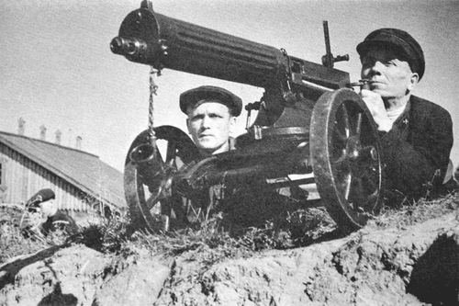
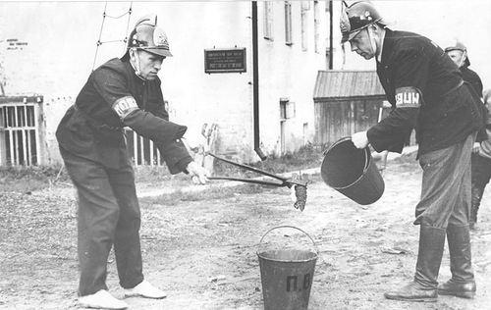
Мобилизация,
военное обучение.
Рабочие кировского машиностроительного завода им.1 Мая на учебных стрельбах. 1941 г.
Служащие кировской конторы "Заготзерно" на занятиях по противовоздушной обороне. 1941 г.

Slide 6
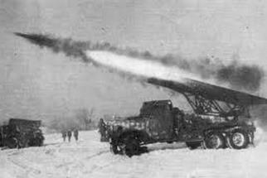
Наша область в военные годы стала надежным тылом. Крупнейшие промышленные зоны СССР находились под угрозой оккупации, поэтому возникла необходимость эвакуировать производственные предприятия. В первый год войны в Кировскую область эвакуировали около 20 предприятий, а за все 4 года – 115 предприятий. Именно в те страшные годы появились заводы «Сельмаш», «Лепсе», «Авитек», «Маяк» и другие. Все они были переориентированы на оборонную промышленность. На «Заводе 1 Мая» началось изготовление гильз и сопел для снарядов легендарных «машин Победы» — реактивных минометов БМ-13 с прозвищем «Катюша». В дальнейшем на территории завода было налажено производство самих «Катюш»: 2000 установок было произведено и передано на фронт. Работали главным образом женщины, подростки и пожилые люди, однако недостающий профессионализм наверстывался в считанные недели.

Slide 7
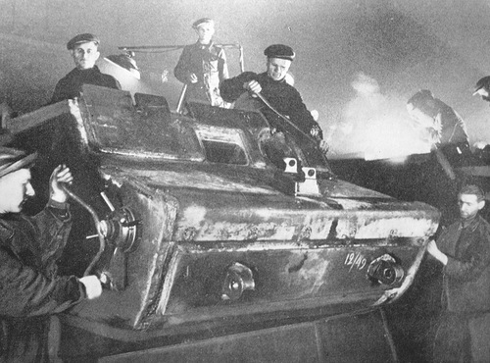
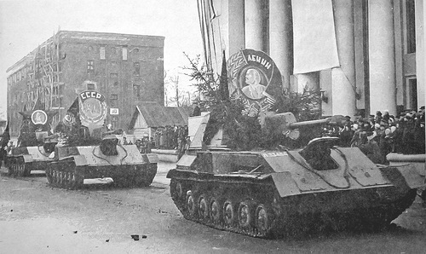
Военное производство
Сборка СУ-76 в цехах кировского машиностроительного завода им.1 Мая.
СУ-76 на параде у кировского
драмтеатра 1 мая 1943 г.

Slide 8
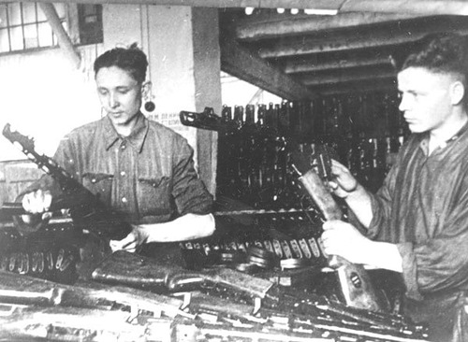
Проверка сборки ППШ на машиностроительном заводе в Вятских Полянах. 1943 г.
ППШ — пистолет-пулемёт

Slide 9
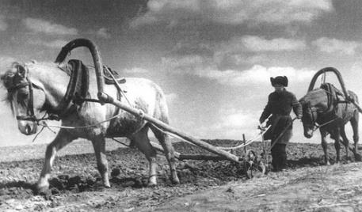
«Все для фронта, все для победы» — под таким девизом прошли военные годы в тылу. Кировчане отправляли на фронт одежду, собирали деньги. Женщины стирали и ремонтировали обмундирование. Условия жизни были невыносимо сложными, но, несмотря на это, вятские крестьяне внесли большой вклад в снабжение страны продовольствием. За все годы войны было сдано почти 2 млн. тонн зерна, около 450 тысяч тонн картофеля, более 90 тысяч тонн мяса и более 300 тысяч тонн молока.
Огромный вклад в нашу победу внесли дети, взяв на себя многие сельскохозяйственные работы. Школьники работали пахарями, пастухами, механизаторами, младшие дети собирали оставшиеся после уборки колосья. Благодаря нашим пионерам удалось сохранить около 200 тысяч пудов хлеба.

Slide 10
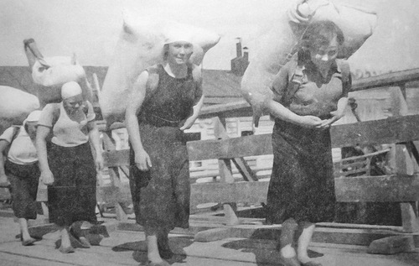
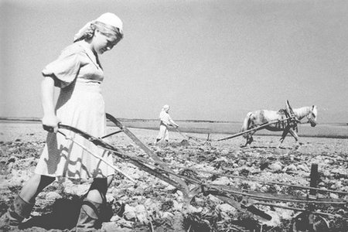
Старики, женщины и дети, заменившие мужчин.
Разгрузка баржи на пристани г.Котельнича.
Колхоз "Заря". Ученица 7-го класса Т.Пестова на вспашке паров. 1943 г.

Slide 11
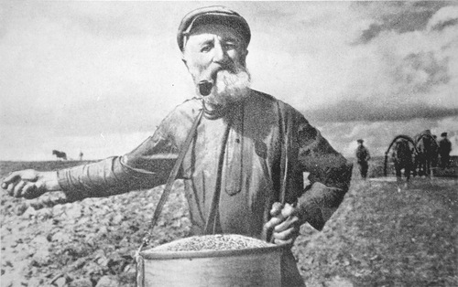
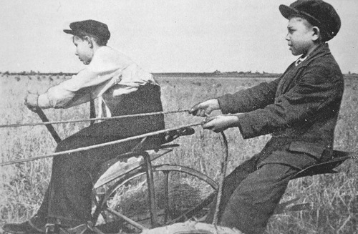
На полях работали старики, женщины и дети. Они пахали, сеяли и собирали урожай.

Slide 12
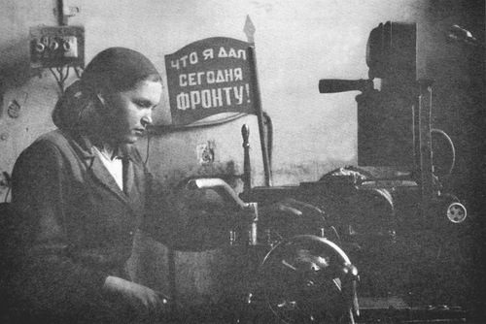
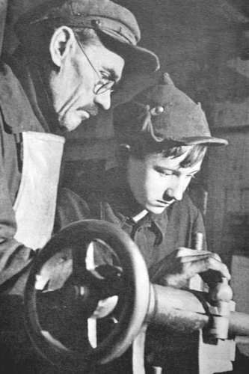
На кировской фабрике "Красный труд". 1941 г.

Slide 13
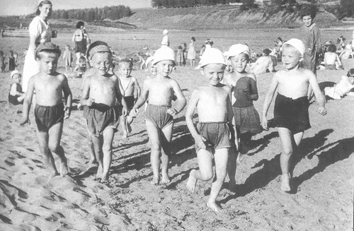
Много детей приехало в нашу область из других регионов, особенно из Ленинграда. Для их размещения было оборудовано более 250 детских домов.
Дети из Ленинградского дома малютки, размещенные в г. Советске.

Slide 14
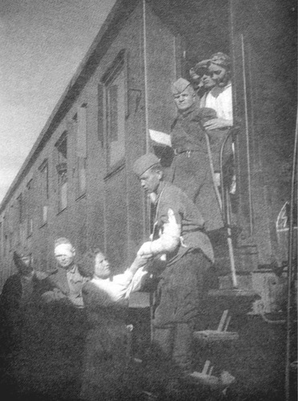
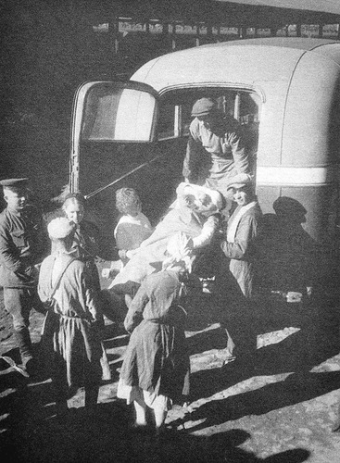
В Кировской области располагалось около 170 военных госпиталей, куда принимали на лечение раненных.
Первый санитарный поезд, прибывший в город Киров. Август 1941 г.

Slide 15
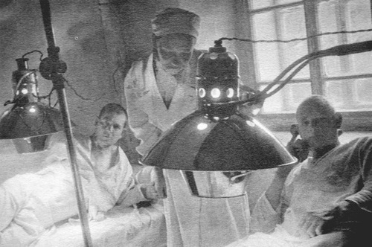
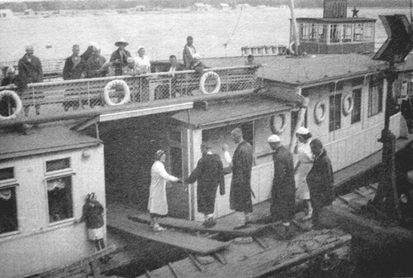
В кировском госпитале.
Посадка раненых на пароход.

Slide 16
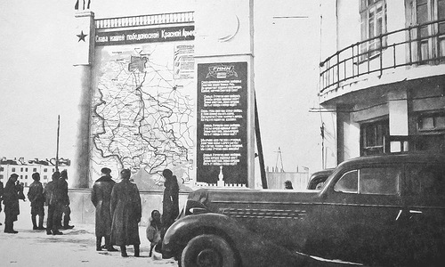
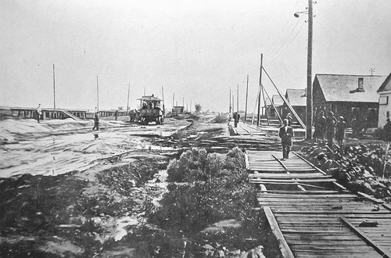
Будни
Город Киров, улица в районе Филейки. 1940-е гг.

Slide 17
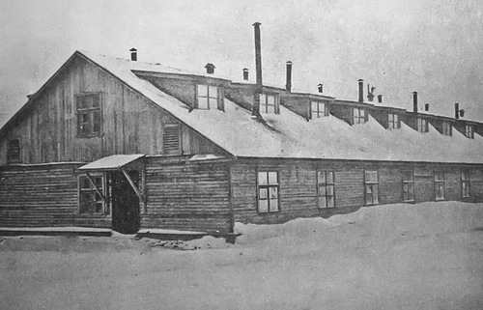
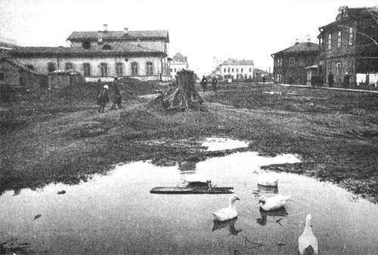
Барак в г. Кирове. 1940-е гг.
На Театральной площади г. Кирова. 1940-е гг.

Slide 18
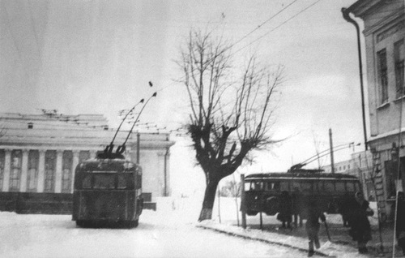
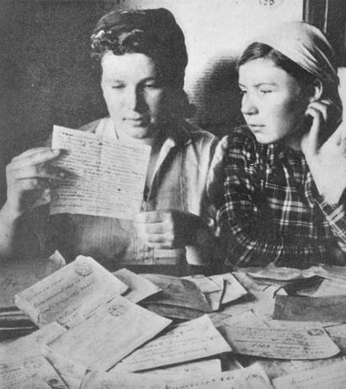
Первые троллейбусы, окна заколочены фанерой. Город Киров, ул. К.Маркса, 1940-е гг.
Письма с фронта.

Slide 19
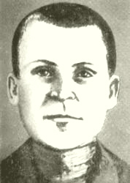
С 1941 по 1945 годы на фронт ушли более 600 тысяч кировчан, более трети из которых не вернулись. Более 200 наших земляков получили звание Героя Советского Союза. Многим известен подвиг Якова Николаевича Падерина, уроженца Верхнекамского района Вятской Губернии: 27 декабря 1941 года в бою в деревне Рябиниха Тверской области он закрыл собой амбразуру вражеского дзота. Он погиб, но обеспечил для своей роты выполнение задания по освобождению деревни.
Я́ков Никола́евич Паде́рин
(9 декабря 1901 — 27 декабря 1941) — участник Великой Отечественной войны,
Герой Советского Союза, красноармеец.

Slide 20
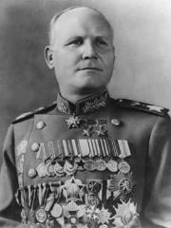
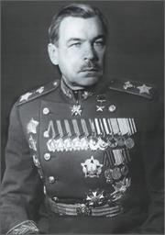
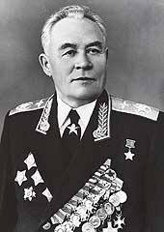
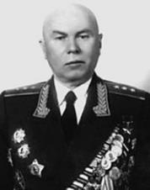
Вятскую землю прославили великие маршалы и полководцы Конев Иван Степанович, Говоров Леонид Александрович, Вершинин Константин Андреевич, Захватаев Никанор Дмитриевич, Исупов Александр Филлипович, Тухаринов Юрий Владимирович и другие.
Конев
Иван Степанович
Говоров
Леонид Александрович
Вершинин Константин Андреевич
Захватаев
Никанор Дмитриевич

Slide 21
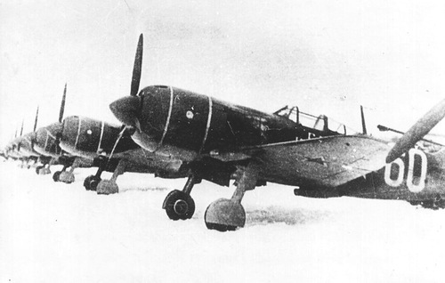
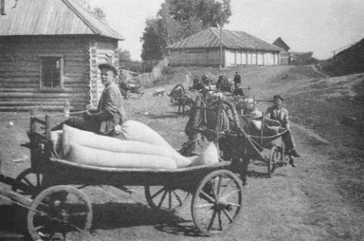
Помощь фронту
Эскадрилья, построенная на средства кировчан. 1942 г.
Хлеб - фронту.

Slide 22
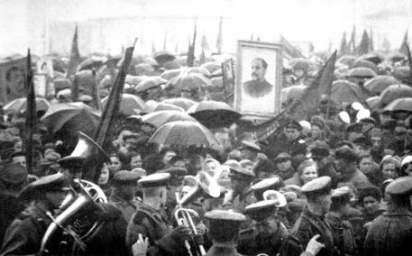
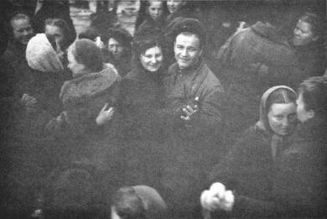
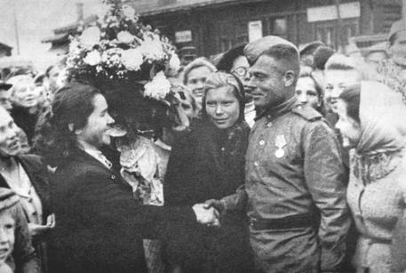
В мае 1945 года Кировская область вместе со всем Советским Союзом праздновала День Победы. С тех пор ежегодно 9 мая мы поздравляем и чествуем ветеранов, чтим память погибших.

